Slide 1
“잡지”
New York Times Contents Case Study
(C) 2017. (Hayley Kim) all rights reserved.

Slide 2
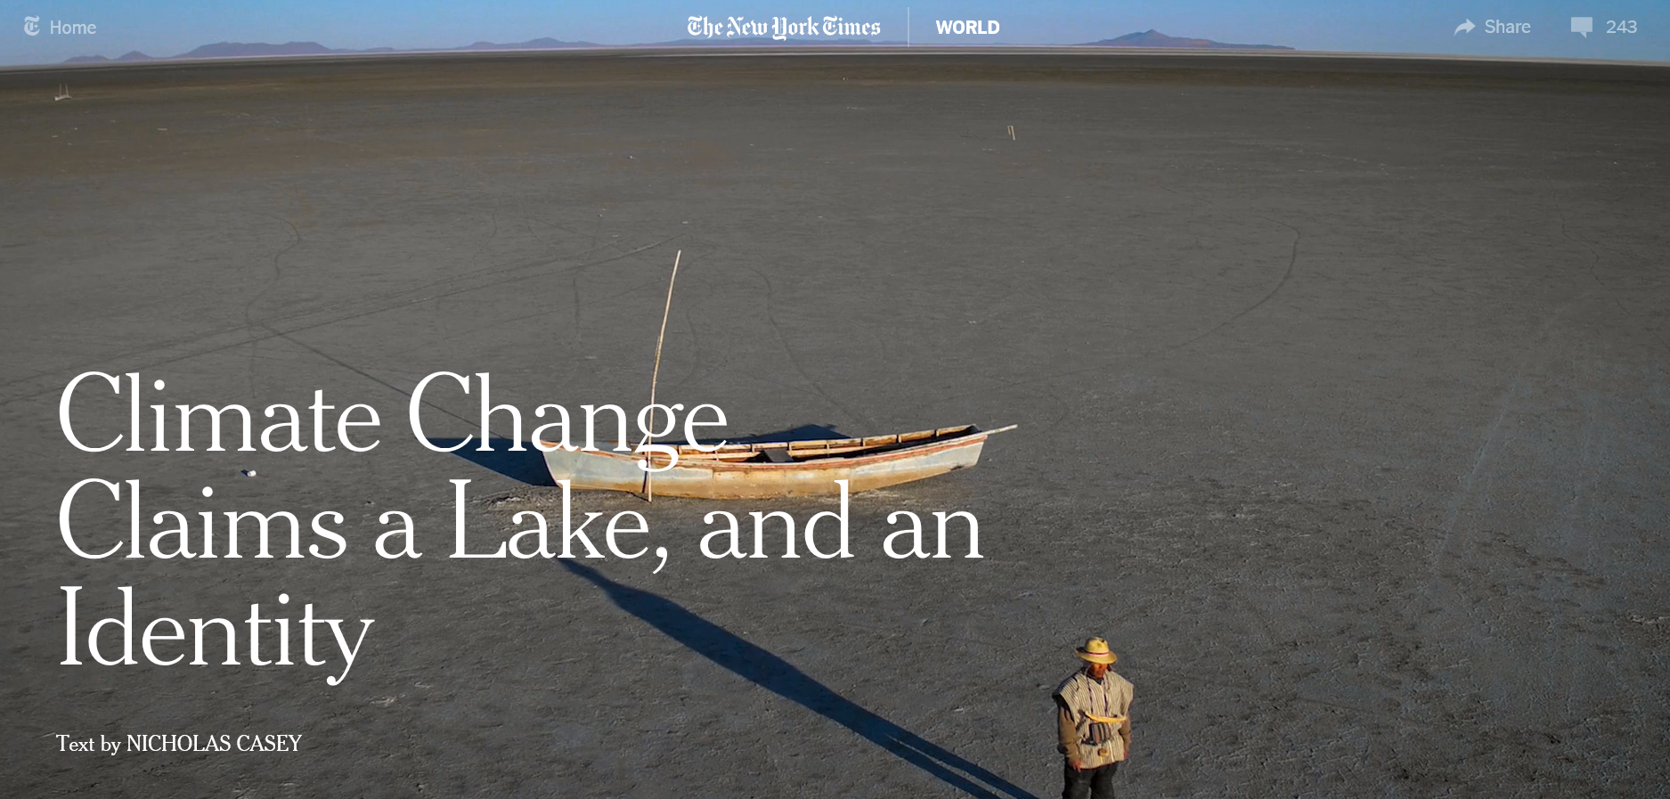
Climate Change Claims a Lake, and an Identity
By New York Times
영상, 사진, 텍스트 컨텐츠의 조화
(기술적으로 복잡하지 않음)
시작 페이지가 영상으로 시작됨
(후반부에 나오는 영상이 또 있는데 시작부분과 비슷하게 줌아웃 되는 영상을 사용)
뭔가 수미상관 구조 느낌이었음

Slide 3
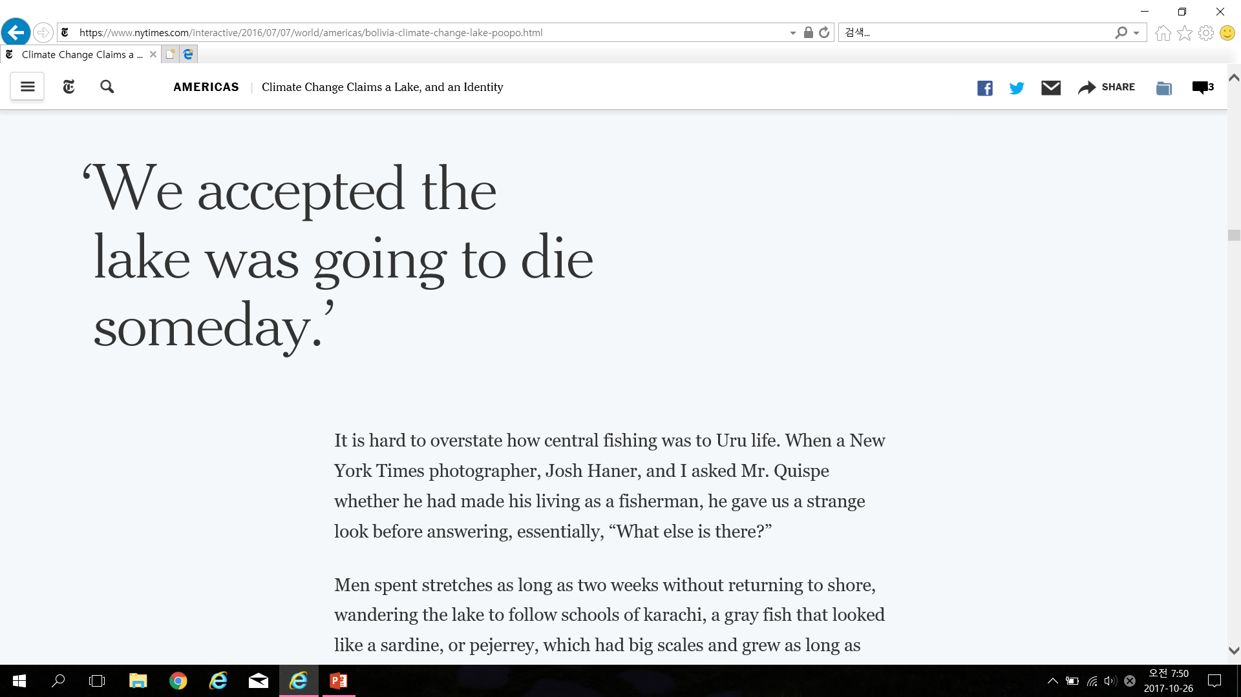
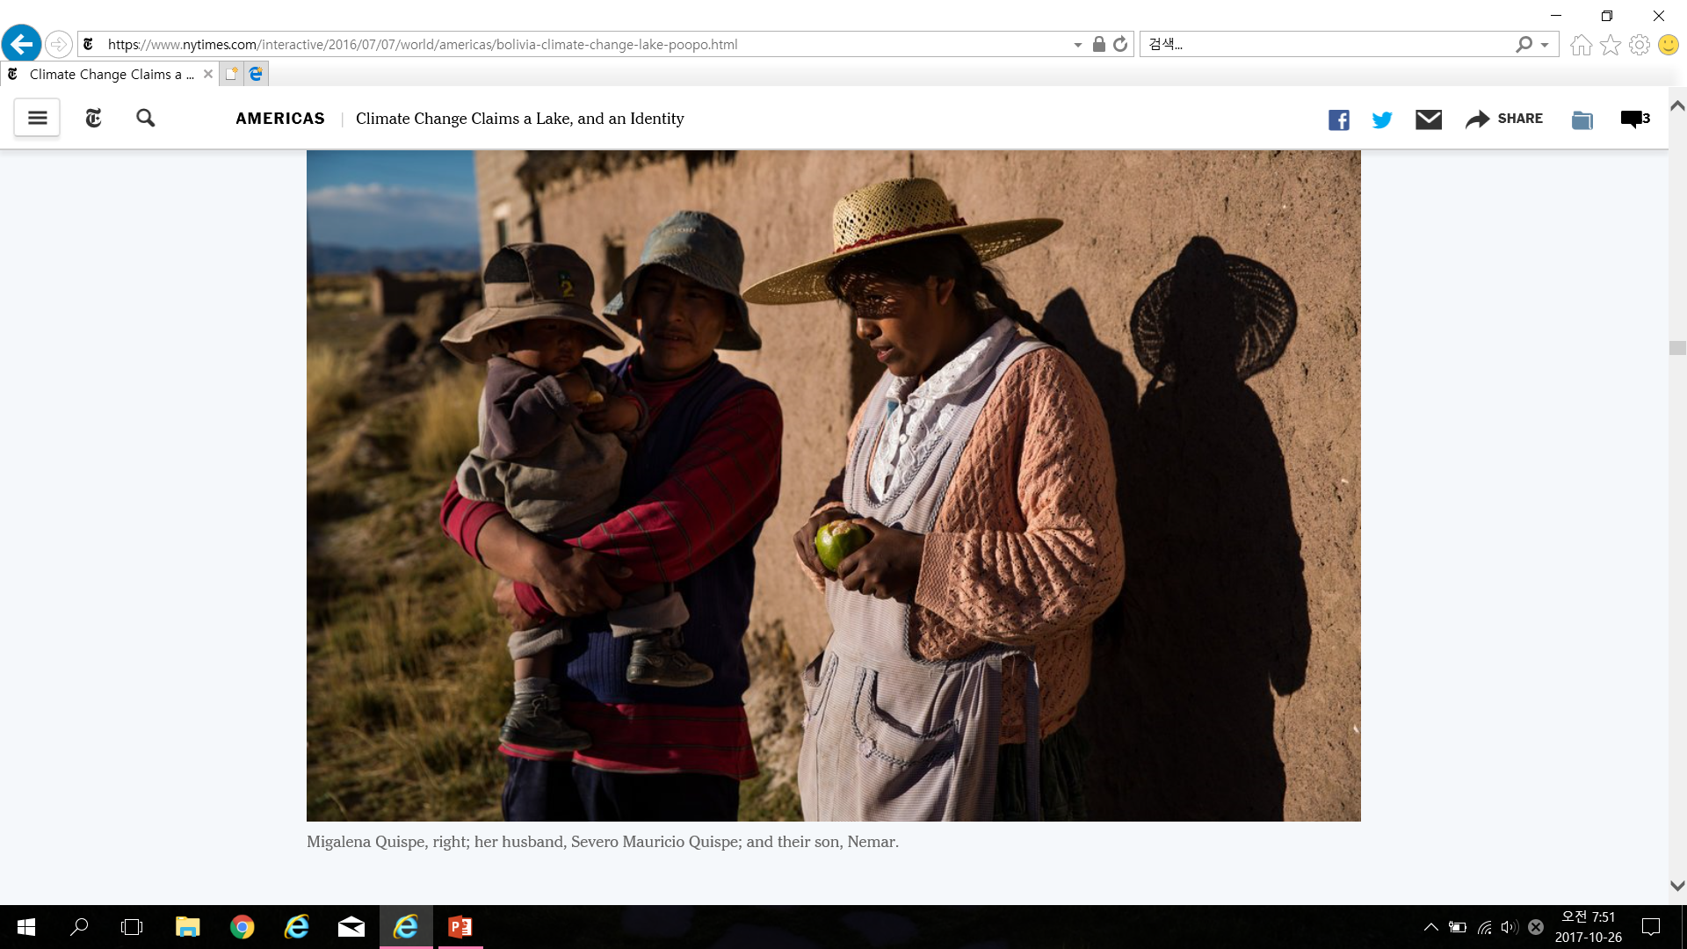
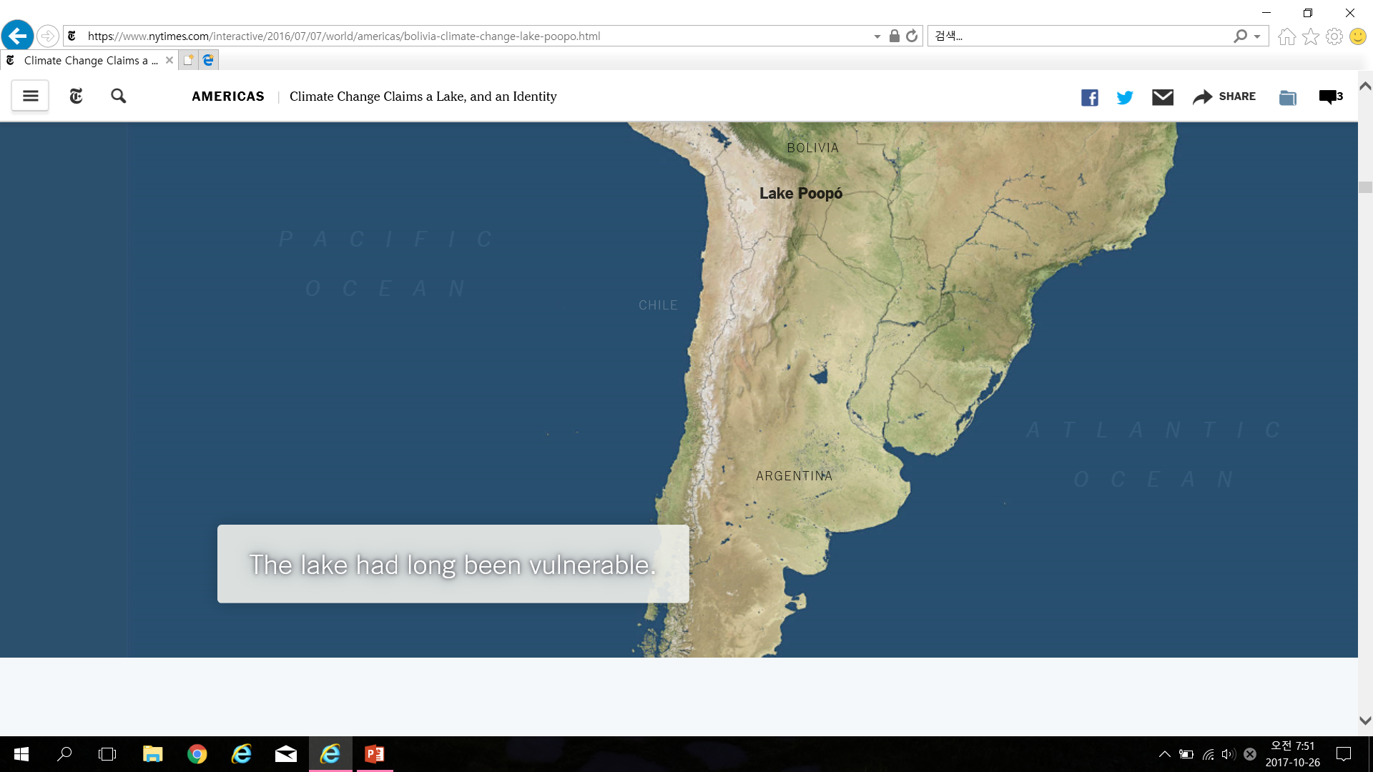
Climate Change Claims a Lake, and an Identity
사진 삽입시 전체가 꽉 차게,
전체가 차지 않게 나눠서 사진을 넣음
사진 위에 글씨가 써지거나,
글씨가 지나가야 할 때 전체 화면에 사진을 꽉 차게 둔듯
텍스트 레이아웃을 보면,
모바일과 웹이 다르고,
위와 같이 크기와 레이아웃으로 차이를 둠

Slide 4
Climate Change Claims a Lake, and an Identity
글에 있어서는,
전체가 하나의 다큐 대본같음
인터뷰 중 특정 phrase를 가져와서 highlight
내용은 depressing하지만 사진은 아름다워서 특이하다고 생각함
(개인적인 느낌으로는, 사진이 예뻐서 글도 읽게되는 측면이 있는 것 같아요)

Slide 5
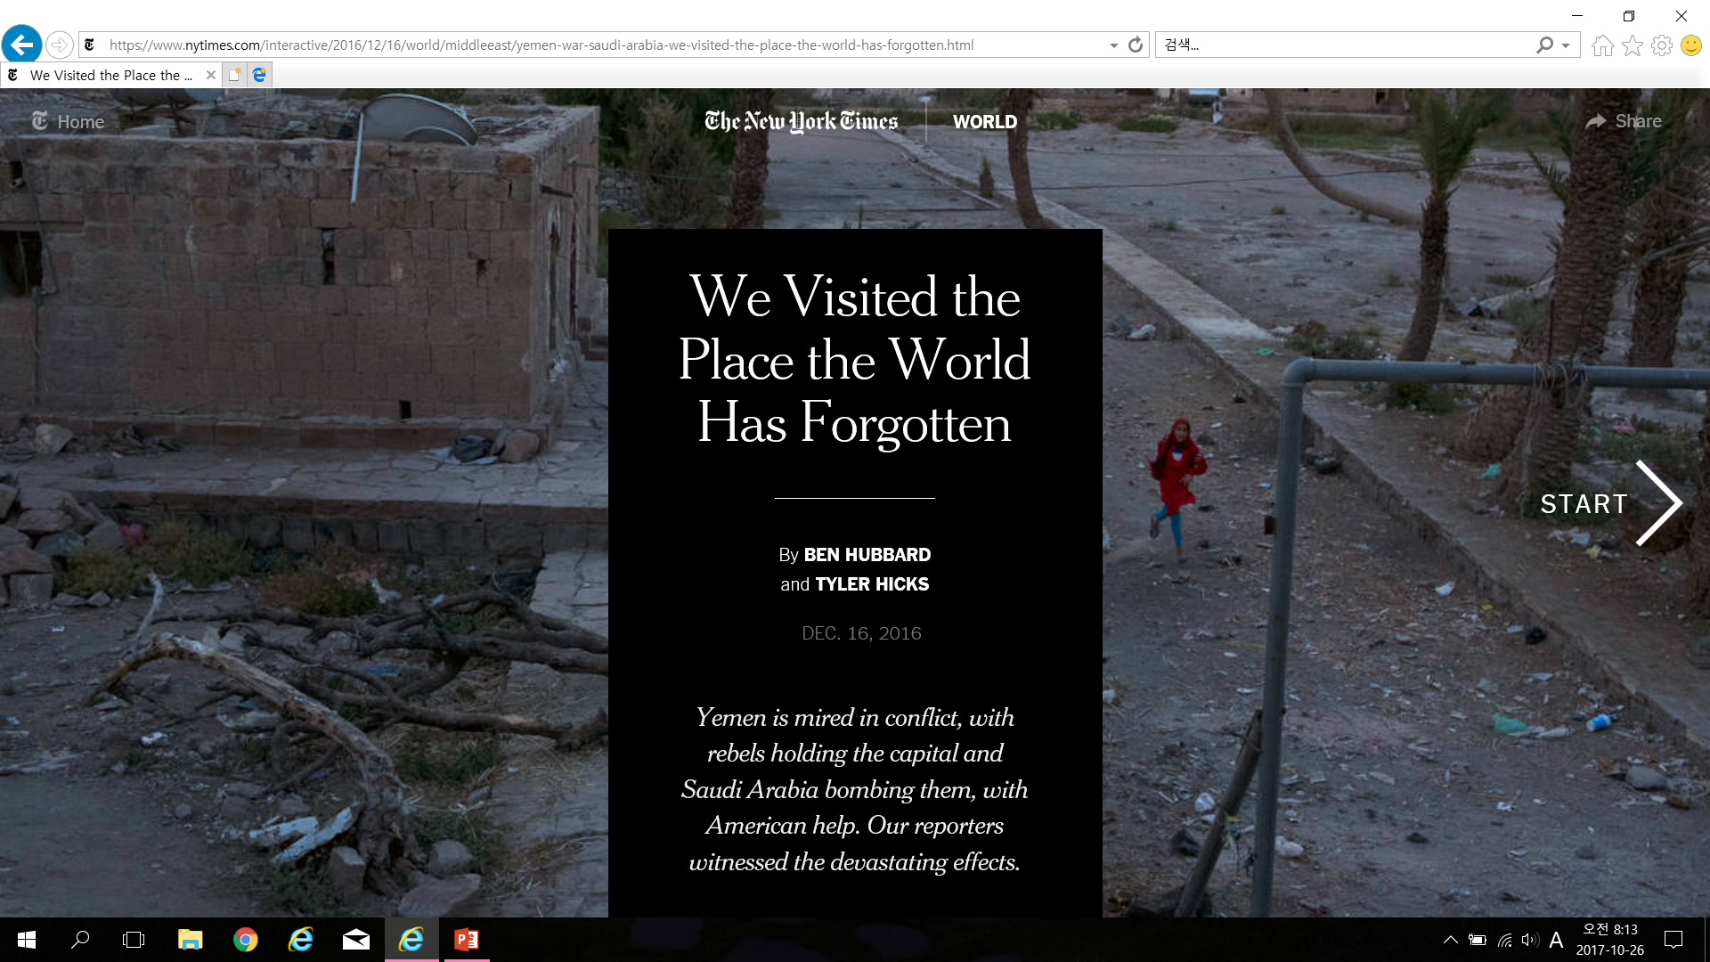
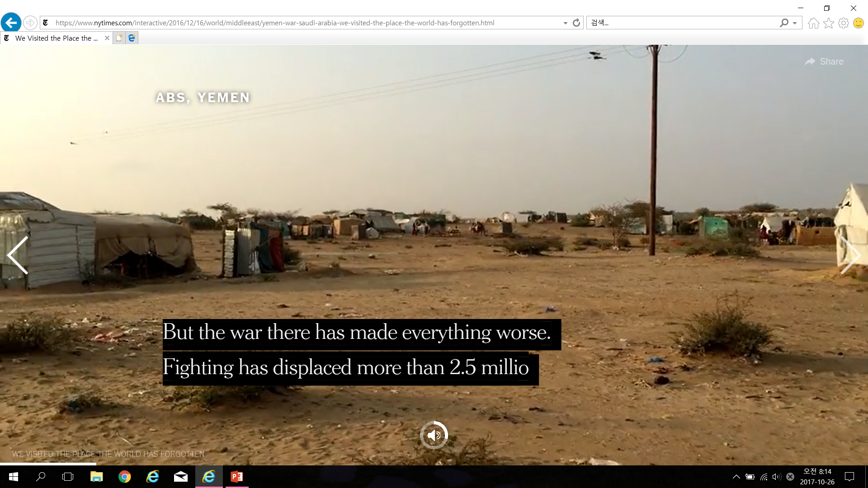
We Visited the Place the World Has Forgotten
By New York Times
슬라이더로 넘기면서 컨텐츠를 볼 수 있는 형식
(개인적으로 모바일 최적화인것같아요)
영상 및 사진에 글이 많이 없음
다음화면으로 넘어갈 때 부드럽게 넘어가는 효과
사진 위에 지도를 겹쳐 씌워 지역 강조

Slide 6
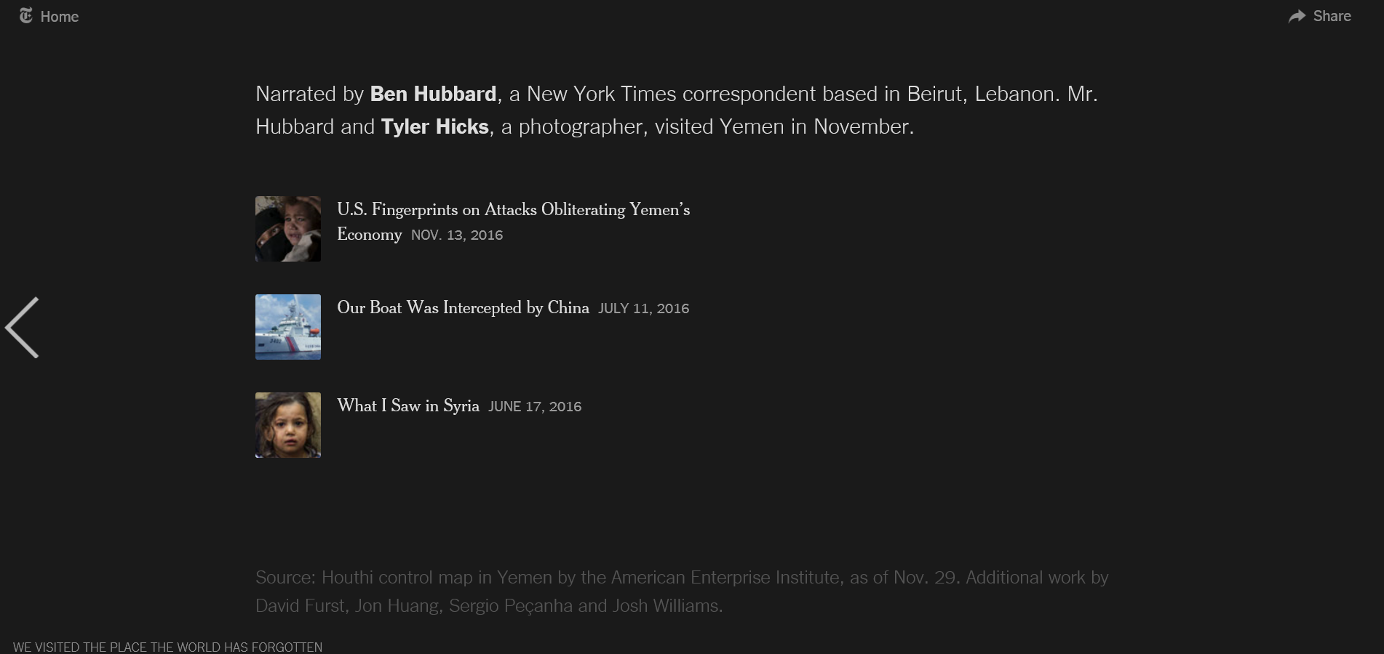
We Visited the Place the World Has Forgotten
제일 마지막장
: 연관기사 및 컨텐츠 줬음
추가적으로, 모든 글은 자막처럼 검정배경에 흰글씨

Slide 7
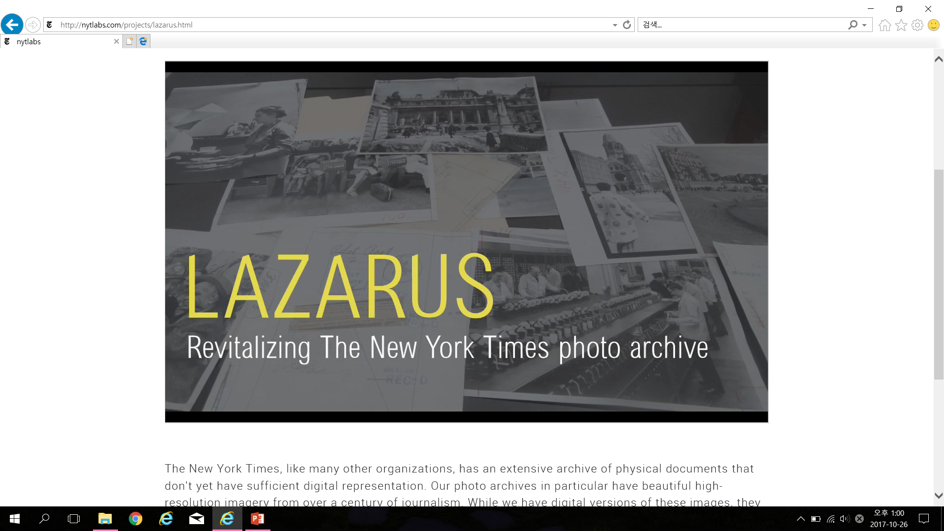
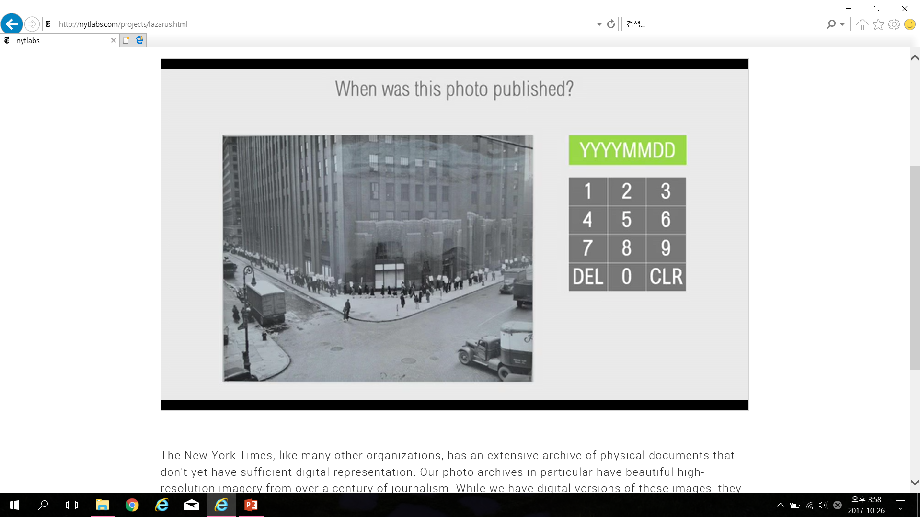
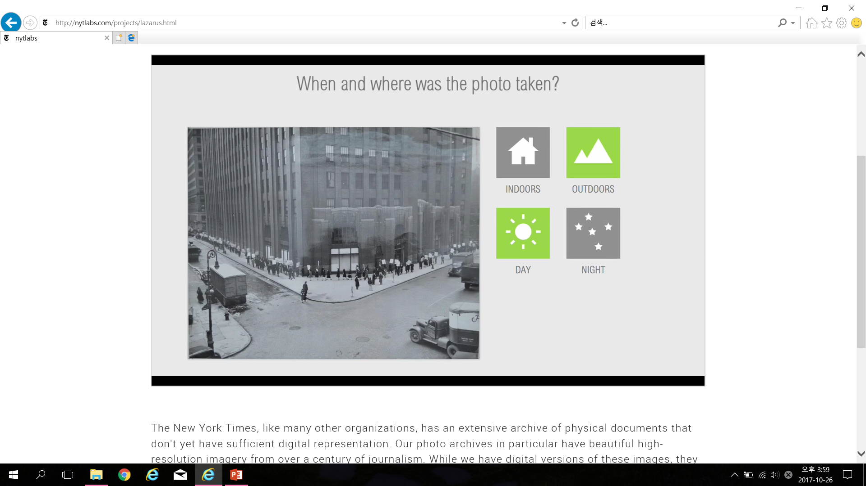
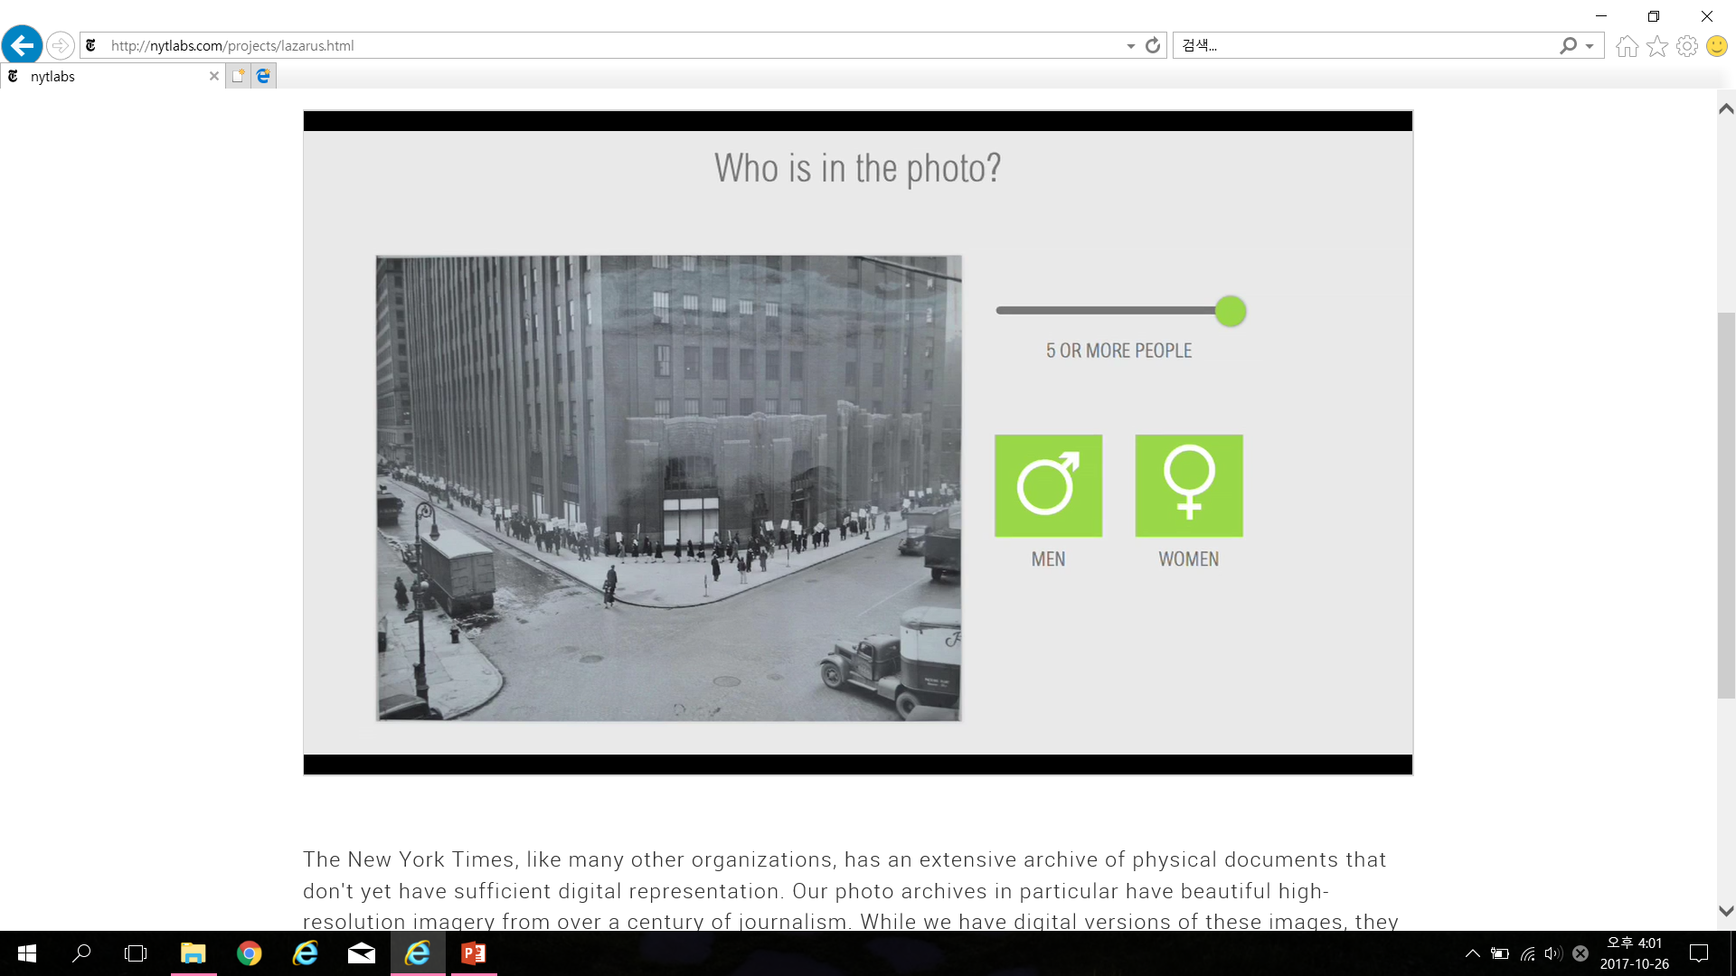
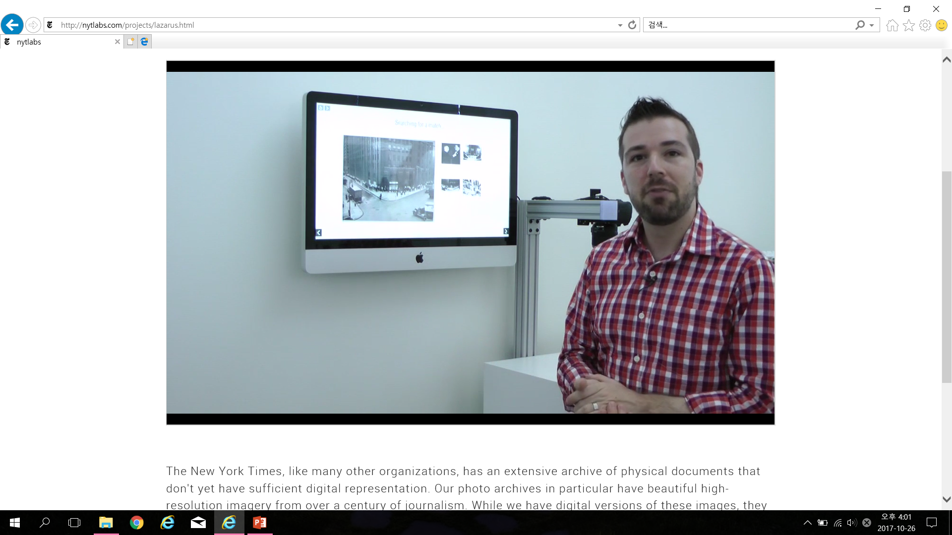
Lazarus (2013)
By The New York Times Research & Development group
연도
날씨와 장소
Image Processing 기반
사진 분류 시스템
Photo Archiving Program
사람수 및 성별
비슷한 분위기의 사진 추천

Slide 8
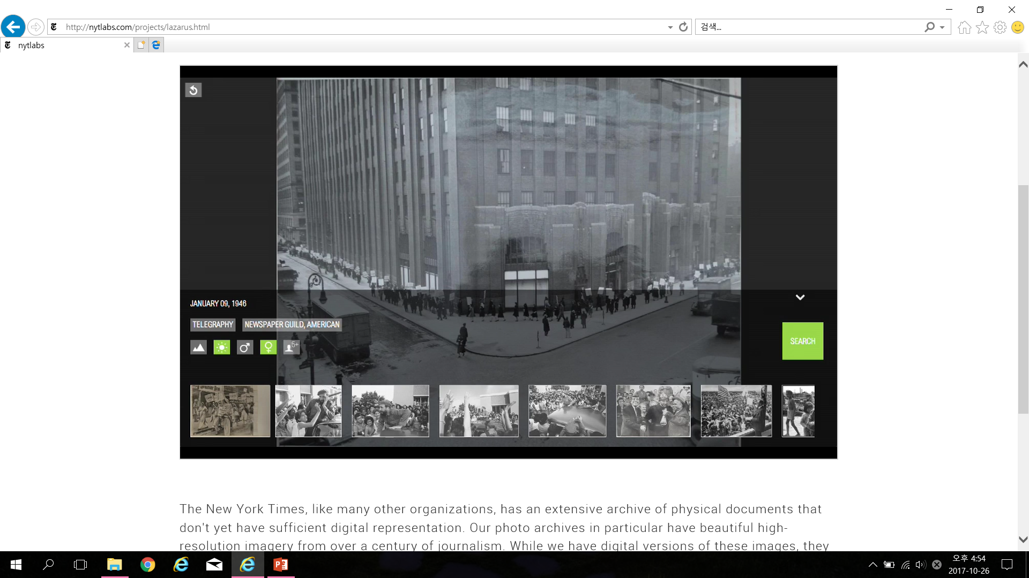
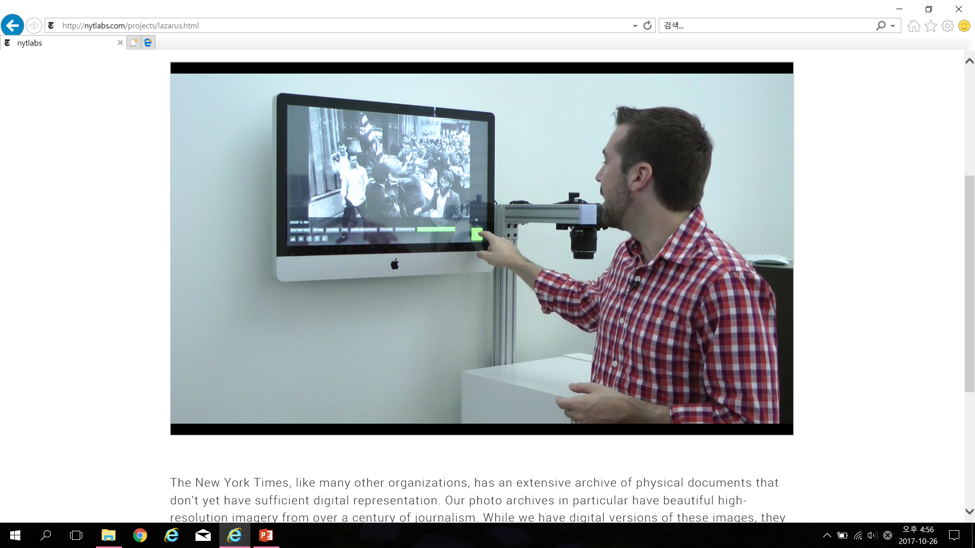
Lazarus (2013)
특정 사건 및 인물과 관련된 Index 사전이 있어 Tagging에 사용 (Image Processing으로 뭐가 있는지 찾기)
그 Tag를 바탕으로 시간 혹은 사람 등 원하는 목차순으로 사진을 다시 볼 수 있음
클릭해서 다른 사진으로 이동
여기! 태그있음

Slide 9
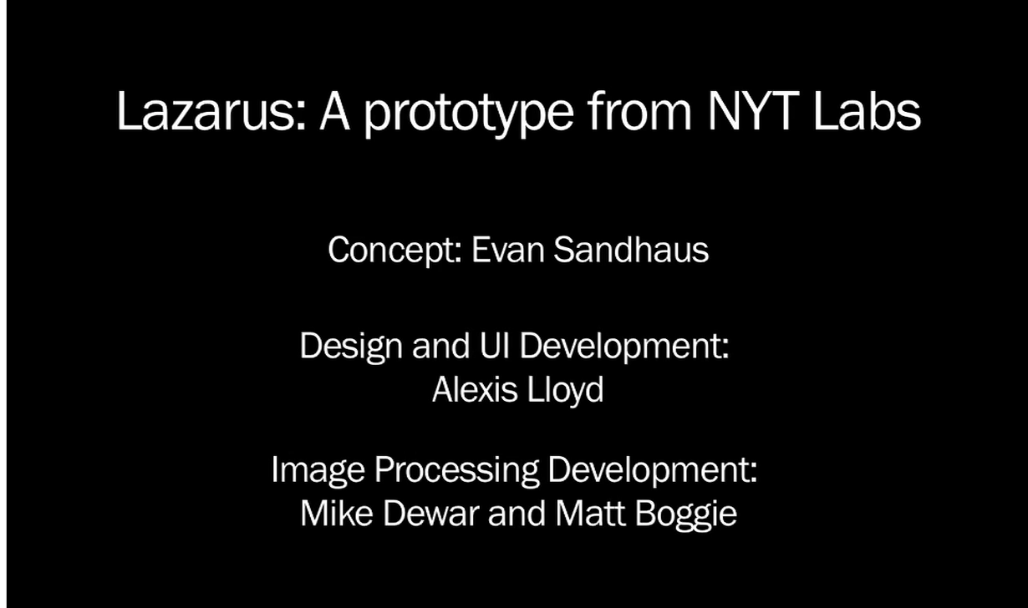
“associated article, as well as additional metadata
about publication dates and compositional information”

Slide 10
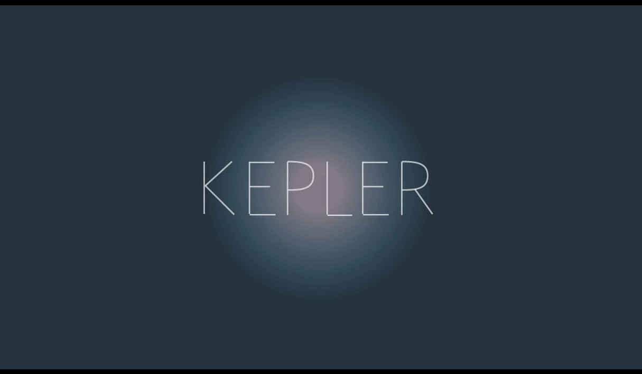
Kepler (2013)
By The New York Times Research & Development group
What was Yesterday About?
기사 전체가 아닌 Topic 중심으로 묶음
데이터에서 새로운 연관성을 찾아 독자에게 최적화된 recommendation 찾아줌.
개인적으로 이정도는 되어야 데이터 분석가들에게 시장성이 있을거 같아요
데이터분석툴

Slide 11
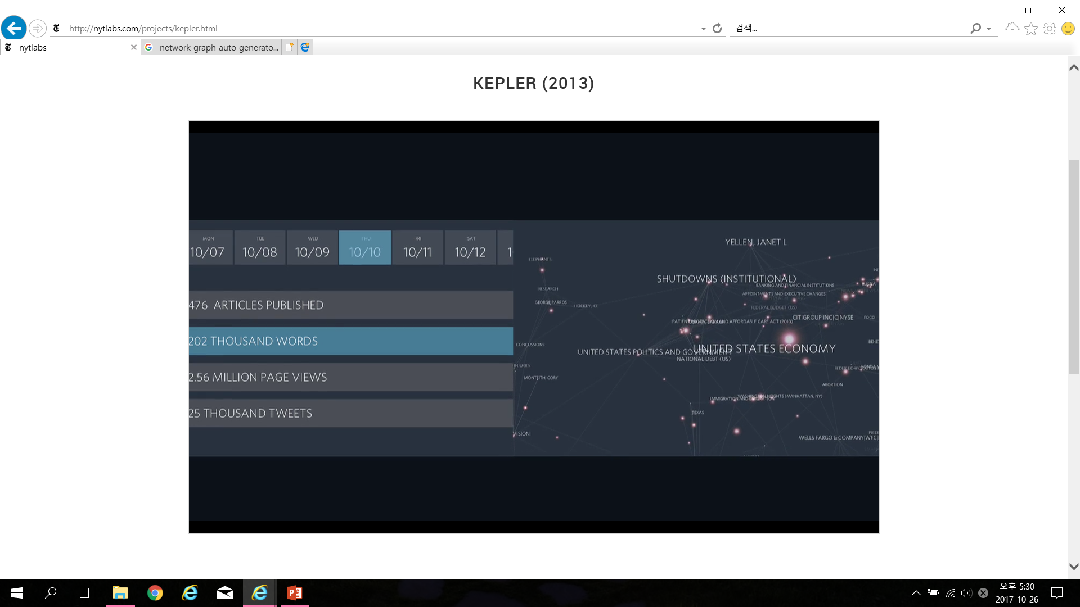
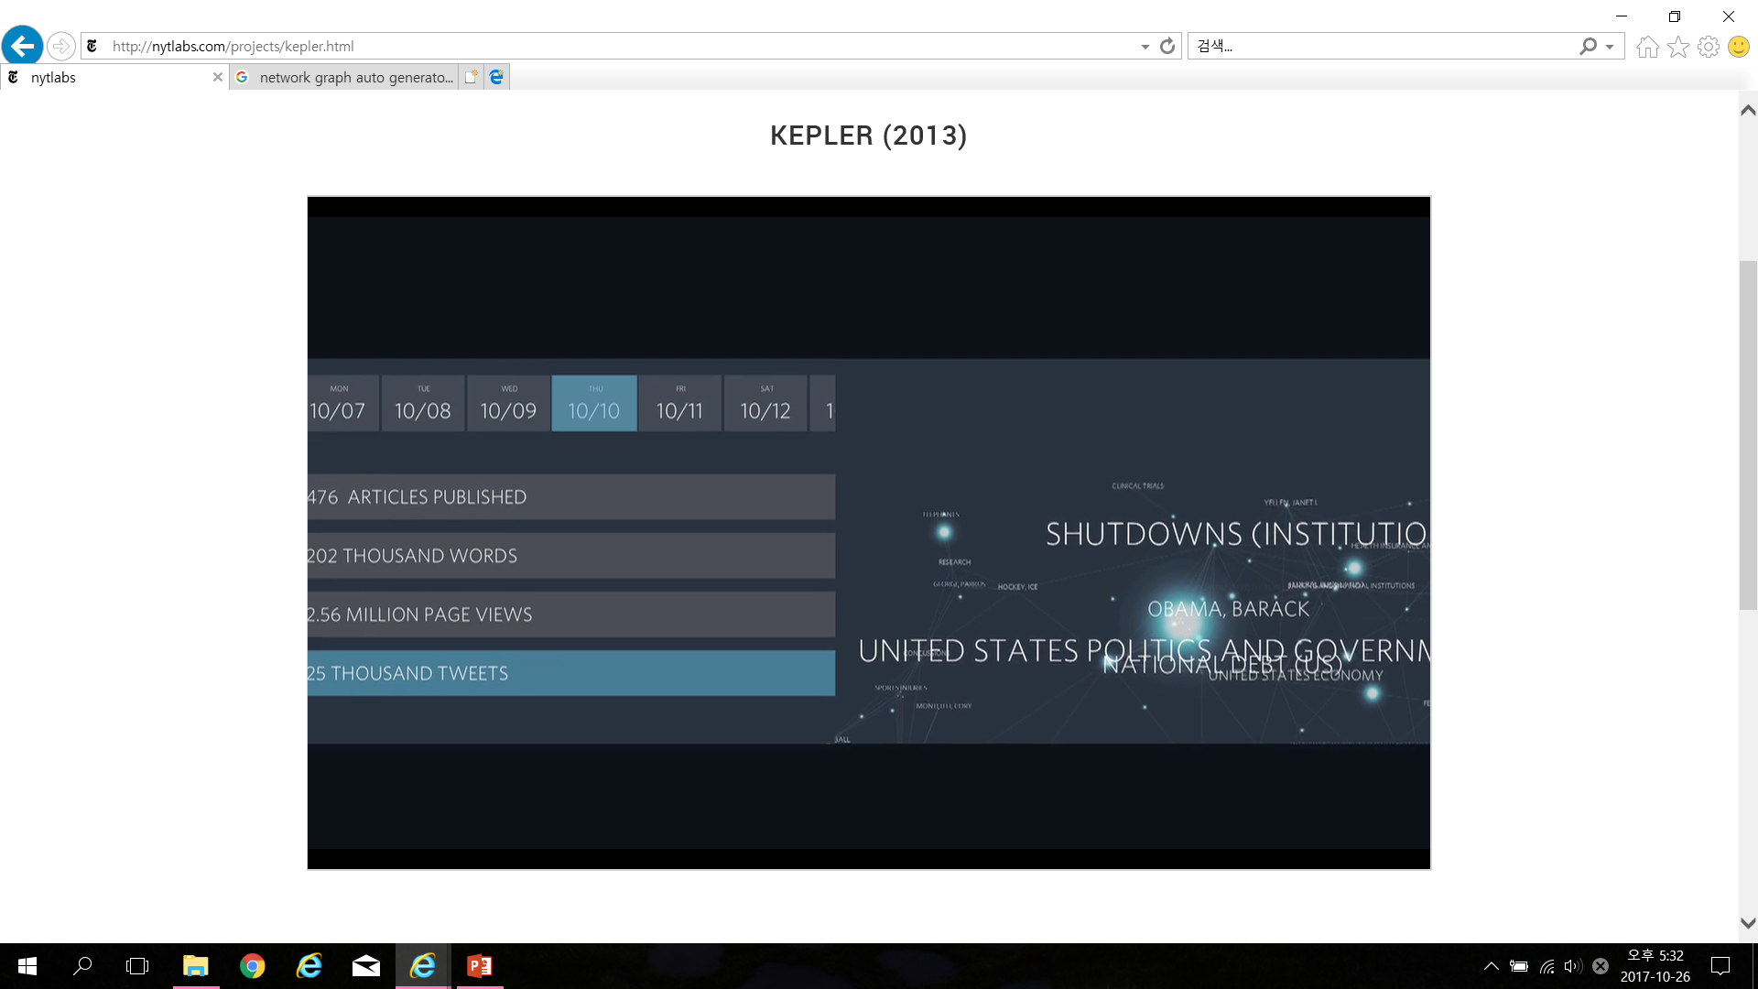
Kepler (2013)
총 4가지 방면에서 어떤 주제가 떠오르는지
볼 수 있는 UI
Twitter
Articles Published
Million Page Views
Number of Words
+ find news related in unexpected ways
각각 Tab 클릭하면 옆에 네트워크 모양 및 색깔 바뀌면서 해당 정보 뽑아줌

Slide 12
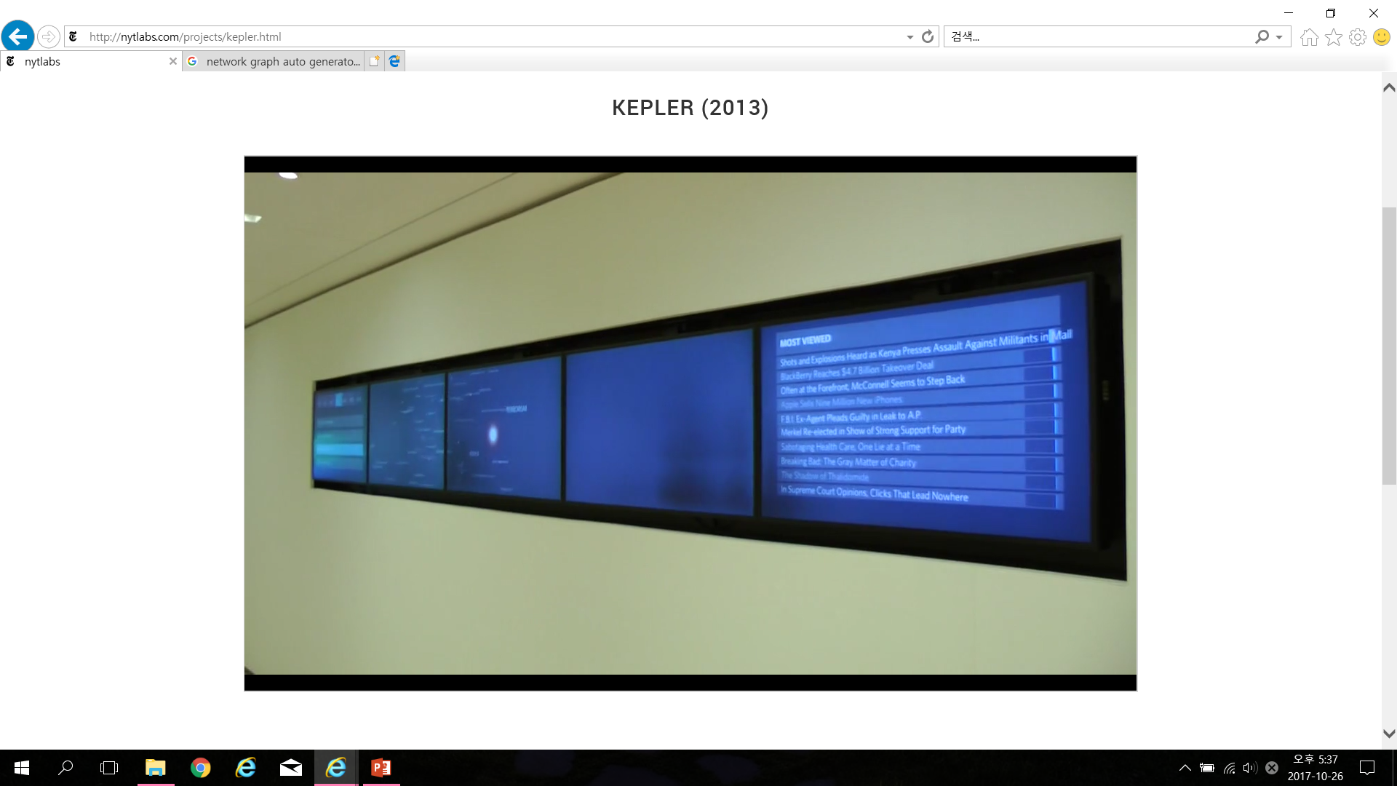
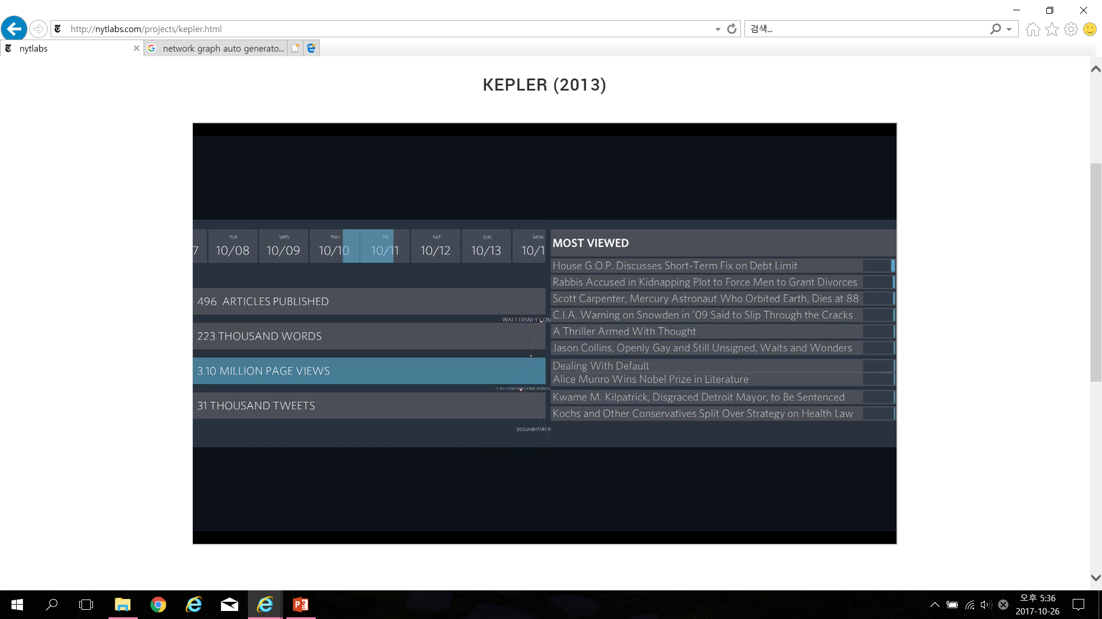
Kepler (2013)

Slide 13
그렇다면 이제 슬라이더를 공부해봅시다
(C) 2017. (Hayley Kim) all rights reserved.

